Slide 1

DEPARTAMENTO DE CIENCIAS HUMANAS Y SOCIALES
CARRERA DE EDUCACIÓN INICIAL
ANÁLISIS DE LAS HERRAMIENTAS DIGITALES Y EL DESARROLLO DEL LENGUAJE DE LOS NIÑOS/AS DEL PRIMER AÑO DE EDUCACIÓN GENERAL BÁSICA DE LA ESCUELA FISCAL “DR. CARLOS CADENA”, EN LA CUIDAD DE SANGOLQUÍ EN EL AÑO LECTIVO 2020-2021.
DIRECTORA: MSc. Gisela Padilla
AUTORAS: Mishell Lala
Carla Loachamin
Sangolquí - 2021

Slide 2
CAPÍTULO I
MARCO CONTEXTUAL DE LA INVESTIGACIÓN
Planteamiento del
Problema
Desconocimiento de la docente sobre el uso de las herramientas digitales.
Las clases por parte de la docente son de manera magistral.
Educación monótona.
Se rige al uso de textos escolares.
Educación virtual por emergencia sanitaria.

Slide 3
FORMULACIÓN DEL PROBLEMA
¿Qué herramientas digitales utilizan las docentes para el desarrollo del lenguaje oral en los niños/as de Primer Año de Educación General Básica, de la Escuela Fiscal “Dr. Carlos Cadena”, de la cuidad Sangolquí en el año lectivo 2020-2021?
DELIMITACIÓN DE LA INVESTIGACIÓN
Espacial
Temporal
Unidades de Observación

Slide 4
Analizar las herramientas digitales que utilizan las docentes para el desarrollo del lenguaje oral en los niños/as de Primer Año de Educación General Básica, de la Escuela Fiscal “Dr. Carlos Cadena”, de la cuidad Sangolquí en el año lectivo 2020-2021.
Objetivo General
Objetivos Específicos
Determinar el nivel de conocimiento sobre la herramientas digitales que poseen las docentes.
Identificar el nivel de desarrollo de lenguaje oral .
Proponer las herramientas digitales pertinentes.

Slide 5
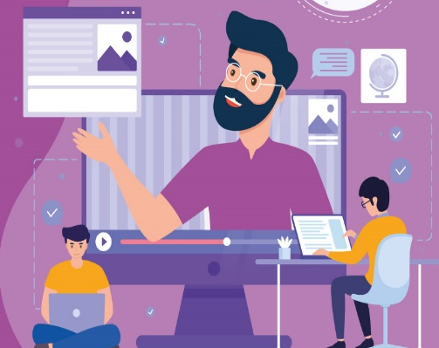
JUSTIFICACIÓN
En la actualidad, el avance tecnológico se vive hoy en día en Ecuador.
Los docentes se enfrentan a la dificultad de utilizar nuevas herramientas digitales. (Goitia, 2020)
Lenguaje preescolar es fundamental, el niño desarrolla habilidades comunicativas con sus pares.
El lenguaje en la educación preescolar es importante avanzar en el aprendizaje. Domínguez et ál. (2019)

Slide 6

CAPÍTULO II
MARCO TEÓRICO

Slide 7
HERRAMIENTAS DIGITALES
Esquivel (2020)
son
software y aplicaciones las cuales sirven de apoyo en el aula, contribuyen en el aprendizaje y desarrollo de habilidades
IMPORTANCIA
VENTAJAS
DESVENTAJAS
Manuel y Goitia (2020)
Alpizar (2019)
Gómez (2014)
Las herramientas digitales juegan un papel importante en la educación, fomenta la interacción en el aula, haciendo que las clases sean interesantes al momento de aprender.
Contenido actualizado.
Diseñar diferentes actividades.
Distracción.
Abuso y adicción de las herramientas.
Tipos de Aprendizajes
  Documentos del Ministerio de Educación COVID-19
Verdezoto y Chávez (2018)
Currículo priorizado
Portal educativo
Educa contigo
Aprendizaje asincrónico
Aprendizaje Sincrónico
(MINEDUC, 2020)

Slide 8
CLASIFICACIÓN DE LAS HERRAMIENTAS DIGITALES
Herramientas para inicio de clase
Herramientas para el desarrollo de clase
Herramientas para cierre de clase
Herramientas para evaluación
Esquivel (2020)
Clasificaciones de herramientas digitales.
CMS (Content Managemente System
Redes sociales
Marcadores sociales
Edición multimedia.
Publicar 2.0
Aplicaciones
Plataformas Educativas
Escamilla, A & Torres, A (2013)

Slide 9
UNIDAD II
LENGUAJE
Gómez (2017)
capacidad que tiene el ser humano para comunicarse con otros, permite compartir sentimientos, ideas y opiniones.
IMPORTANCIA
CLASIFICACIÓN
DIMENSIONES
Flores (2017)
Pérez y Salmerón ( 2006)
El niño dentro de la etapa escolar abre su mundo hacia las estructuras lingüísticas.
Lenguaje Oral
Lenguaje Escrito
Lenguaje Mímico
Lenguaje Pictórico
Fonética
Semántica
Morfosintáctico
Pragmática
  Desarrollo del lenguaje
El desarrollo del lenguaje es un proceso fundamental este va de la mano con los procesos cognitivos y afectivos del infante.
Etapa Prelingüística
Etapa Lingüística
Quezada (1998)
ETAPAS

Slide 10
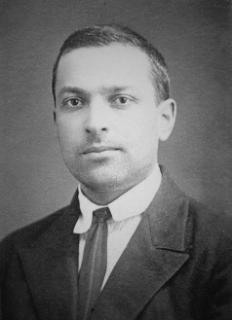
TEORÍAS DEL DESARROLLO DEL LENGUAJE
- El lenguaje es una expresión más del desarrollo cognitivo.
El lenguaje es el principal vehículo de interacción, e influye decisivamente en el desarrollo del pensamiento a través de las diversas actividades sociales.
Es la teoría formal del lenguaje, es importante conocer que la adquisición del lenguaje se da genéticamente.
El proceso del desarrollo del lenguaje, los niños aprenden a hablar mediante el contexto.

Slide 11
UNIDAD III
FORMACIÓN DEL DOCENTE SIGLO XXI
Freire et al., (2017)
El docente debe conocer las nuevas oportunidades que brinda la tecnología para la educación, debe saber combinar el material con los medios tecnológicos propiciando así novedosos espacios.
DOCENTE SIGLO XXI
IMPORTANCIA DE LAS TICS
Freire et al., (2017)
La era de las nuevas tecnologías permite que el infante se mueva, conozca y desarrolle habilidades.
La formación de los docentes de educación inicial deben estar en un continuo proceso de capacitación para tener nuevos conocimientos.
La implementación de las herramientas digitales en el proceso de enseñanza- aprendizaje promueve el desarrollo de habilidades.

Slide 12

CAPÍTULO III
METODOLOGÍA DE LA INVESTIGACIÓN

Slide 13

INVESTIGACIÓN
MODALIDAD
Documental
Campo
TIPO
Descriptiva
Cuali- Cuantitativa
ENFOQUE

Slide 14
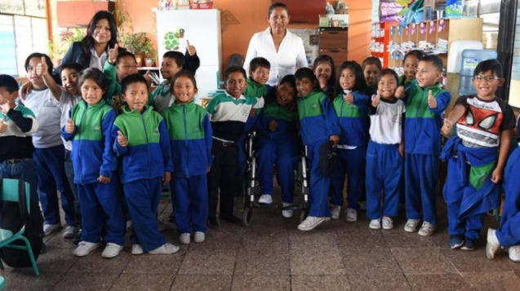
POBLACIÓN
NIÑOS/AS Paralelo B | DOCENTES | TOTAL
41 | 2 | 43

Slide 15
TÉCNICAS E INSTRUMENTOS
N° | Técnicas | Instrumentos de la investigación | Sujetos de la investigación
1 | Encuestas | Cuestionarios | Docentes
2 | Test Plon-R | Cuaderno de Estímulos | Niños/as

Slide 16
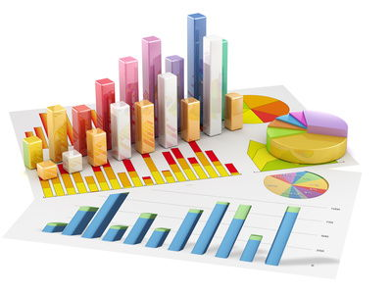
ANÁLISIS DE DATOS
E
INTERPRETACIÓN

Slide 17
RESULTADOS DE APLICACIÓN DE LA ENCUESTA DIRIGIDA A LAS DOCENTES DE PRIMER AÑO DE EDUCACIÓN GENERAL BÁSICA DEL PARALELO B
Encuesta Docentes. ITEM 4. ¿Qué herramientas digitales utiliza en las horas de clase?
ESCALA | FRECUENCIA | PORCENTAJE
Elaboración de contenido (Genially, Power Point, Canva) | 1 | 50%
Medios de comunicación (Facebook, Whatsapp e Instagram) | 1 | 50%
Plataformas virtuales como (E-ducativa, Moodle, Educaplay) | 0 | 0
TOTAL | 2 | 100%

Slide 19
Encuesta Docentes. ITEM 9. Con qué frecuencia utiliza herramientas digitales para ayudar en el desarrollo del lenguaje de los infantes.
ESCALA | FRECUENCIA | PORCENTAJE
Siempre. | 1 | 50%
Algunas veces. | 1 | 50%
Nunca. | 0 | 0
TOTAL | 2 | 100%

Slide 20
Encuesta Docentes. ITEM 11. ¿Por qué es importante integrar herramientas digitales para el desarrollo del lenguaje en los infantes?
ESCALA | FRECUENCIA | PORCENTAJE
Para qué los niños/as aprendan y desarrollen destrezas. | 1 | 50%
Para qué los niños/as se entretengan o diviertan. | 0 | 0
Para continuar con el proceso enseñanza –aprendizaje debido a la emergencia sanitaria. | 1 | 50%
Por requerimiento de la institución. | 0 | 0
TOTAL | 2 | 100%

Slide 22
RESULTADOS DE APLICACIÓN DEL TEST PLON-R
A LOS NIÑOS/AS DE PRIMER AÑO DE EDUCACIÓN GENERAL BÁSICA
PARALELO “B”
ÍTEM 2
Morfología – sintaxis – Repetición de frases “Ahora yo digo una frase y tú la repites”

Slide 23
ÍTEM 7
Órdenes sencillas “Ahora vas a hacer lo que te diga, ¿listo/a? Pon…en esta…, luego…, y después…”

Slide 24
ÍTEM 10
Expresión espontánea ante una lámina

Slide 25
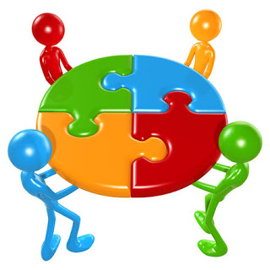
CAPÍTULO IV
CONCLUSIONES
Y
RECOMENDACIONES

Slide 26
CONCLUSIONES
Las docentes comprenden la importancia que tiene la implementación de las herramientas digitales en el aula.
El uso de las herramientas digitales por parte de las docentes es limitado en las horas de clases.
El Test de Plon R da como resultado que el desarrollo del lenguaje oral de los niños existe una limentacion.

Slide 27
RECOMENDACIONES
Brindar cursos o capacitaciones sobre los medios y herramientas digitales por parte de las autoridades de la escuela.
Promover que las docentes creen material digital para desarrollar el lenguaje oral en los infantes.
Presentar mediante un blog herramientas pertinentes para el desarrollo del lenguaje en los niños según los resultados del Test .

Slide 28
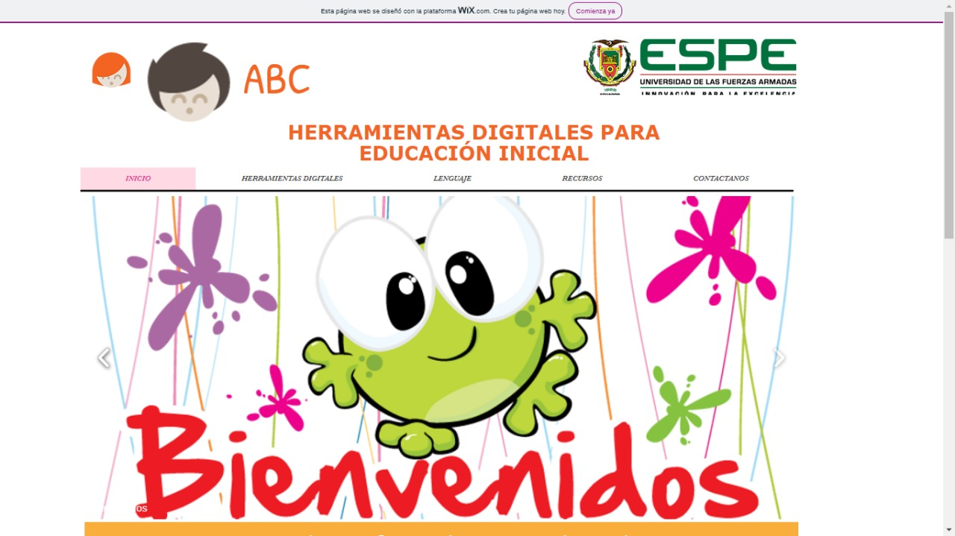
HERRAMIENTAS DIGITALES PARA EDUCACIÓN INICAL
https://herramientadigital8.wixsite.com/my-site-9

